Slide 1


BÀI 2: CÁC LỆNH CỦA LOGO
Chủ đề 5
THẾ GIỚI LOGO
(SGK Trang 103)

Slide 2
Mục tiêu bài học
01
Biết sử dụng một số lệnh mới trong Logo
02
Sử dụng lại được dòng lệnh đã thực hiện

Slide 3
A. HOẠT ĐỘNG CƠ BẢN
1. Ôn lại các lệnh đã học
Em hãy điền hành động của Rùa tương ứng với lệnh vào bảng sau:
TT | Lệnh | Hành động của Rùa
1 | FD 50
2 | RT 90
3 | Home
4 | CS
Rùa tiến lên phía trước 50 bước
Rùa quay phải 90 độ
Rùa về vị trí ban đầu
Xóa toàn bộ sân chơi, Rùa về vị trí ban đầu

Slide 4
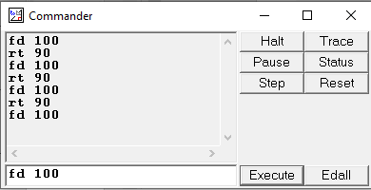
A. HOẠT ĐỘNG CƠ BẢN
2. Viết nhiều lệnh trên một dòng
Để vẽ hình vuông có chiều dài cạnh là 100 bước, em phải thực hiện lần lượt 7 lệnh như hình bên
Thực hiện dòng lệnh sau trên máy tính, so sánh kết quả với cách làm ở trên:
fd 100 rt 90 fd 100 rt 90 fd 100 rt 90 fd 100 rt 90

Slide 5
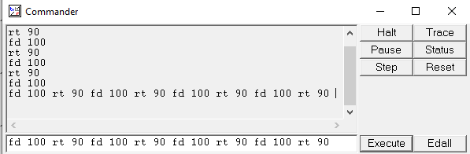
A. HOẠT ĐỘNG CƠ BẢN
2. Viết nhiều lệnh trên một dòng
Kết quả cũng vẽ được hình vuông có chiều dài cạnh là 100 bước
Gõ nhiều lệnh trên một dòng, mỗi lệnh cách nhau một dấu cách

Slide 6

Nhận xét
Thực hiện từng lệnh hay gõ các lệnh liên tiếp, mỗi lệnh cách nhau một dấu cách rồi gõ Enter đều cho kết quả như nhau

Slide 7
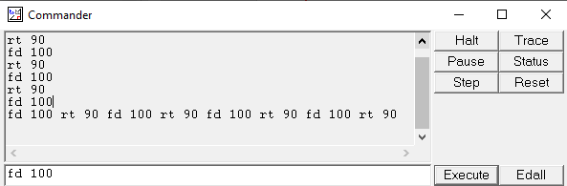
A. HOẠT ĐỘNG CƠ BẢN
3. Sử dụng lại dòng lệnh đã thực hiện
Trong cửa sổ lệnh, nháy chuột vào từng dòng lệnh đã thực hiện. Quan sát sự thay đổi trong ngăn gõ lệnh
Nháy chuột vào dòng lệnh đã thực hiện
Em có thể sử dụng lại dòng lệnh bằng cách nháy chuột vào dòng lệnh đã sử dụng rồi nhấn phím Enter.
Quan sát ở đây

Slide 8
A. HOẠT ĐỘNG CƠ BẢN
4. Các lệnh mới
TT | Lệnh | Hành động của Rùa
1 | BK n | Lùi lại sau n bước
2 | LT k | Quay trái k độ
3 | PU | Nhấc bút (Rùa không vẽ nữa)
4 | PD | Hạ bút (Rùa tiếp tục vẽ)
5 | HT | Rùa ẩn mình
6 | ST | Rùa hiện hình
7 | Clean | Xóa màn hình, Rùa vẫn ở vị trí hiện tại
8 | Bye | Thoát khỏi chương trình Logo

Slide 9
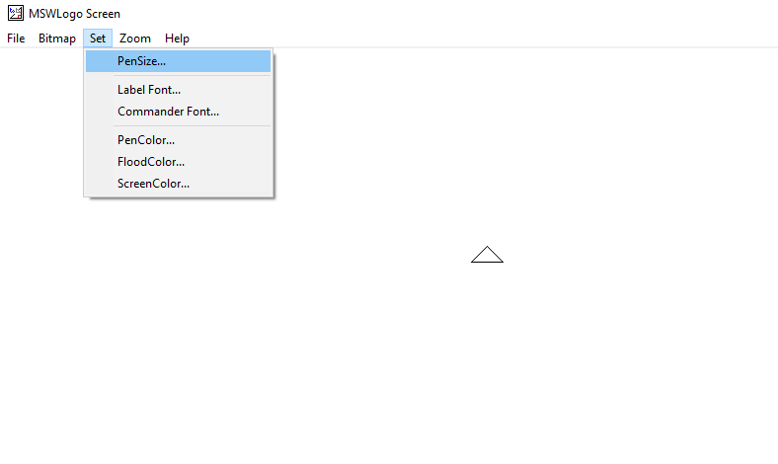
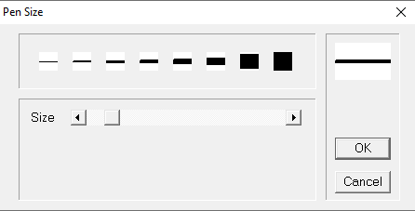
A. HOẠT ĐỘNG CƠ BẢN
5. Chọn nét bút
Em thực hiện các thao tác chọn nét bút theo hướng dẫn.
Bước 1:
Chọn Set rồi chọn Pen Size
Bước 2:
Chọn kích thước nét bút trong của sổ Pen size rồi nhấn OK

Slide 10
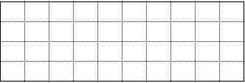

B. HOẠT ĐỘNG THỰC HÀNH
1. Vẽ đường đi của Rùa vào hình sau theo các lệnh cho trước. Biết rằng, mỗi ô vuông trong hình có chiều dàu cạnh là 10 bước
RT 90 FD 10 PU FD 10 PD FD 10 PU FD 10 PD FD 10

Slide 11
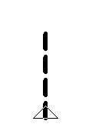
B. HOẠT ĐỘNG THỰC HÀNH
2. Viết các lệnh để điều khiển Rùa vẽ được hình như dưới. Biết rằng, chiều dài mỗi đoạn của nét đứt là 20 bước và chiều dài khoảng cách giữa các đoạn là 10 bước.

Slide 12
B. HOẠT ĐỘNG THỰC HÀNH
2. Viết các lệnh để điều khiển Rùa vẽ được hình như dưới. Biết rằng, chiều dài mỗi đoạn của nét đứt là 20 bước và chiều dài khoảng cách giữa các đoạn là 10 bước.
fd 20
pu
fd 10
pd
fd 20
pu
fd 10
pd
fd 20
pu
fd 10
pd
fd 20
pu
bk 110 (Rùa về vị trí ban đầu

Slide 13
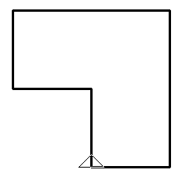
B. HOẠT ĐỘNG THỰC HÀNH
3. Viết các lệnh để điều khiển Rùa vẽ được hình như dưới.

Slide 14
B. HOẠT ĐỘNG THỰC HÀNH
3. Viết các lệnh để điều khiển Rùa vẽ được hình như dưới.
200
fd 100
lt 90
fd 100
rt 90
fd 100
rt 90
fd 200
rt 90
fd 200
rt 90
fd 100
rt 90
100
200
100
100

Slide 15
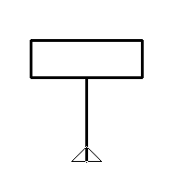
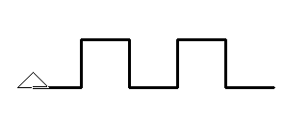
C. HOẠT ĐỘNG ỨNG DỤNG MỞ RỘNG
Chọn màu bút, nét bút rồi viết các lệnh để Rùa vẽ các hình có các bước theo mẫu, ghi các lệnh đã viết vào chỗ chấm (…)
120
40
40
50
50
60
60
90
50
50
50

Slide 16
C. HOẠT ĐỘNG ỨNG DỤNG MỞ RỘNG
Chọn màu bút, nét bút rồi viết các lệnh để Rùa vẽ các hình có các bước theo mẫu, ghi các lệnh đã viết vào chỗ chấm (…)
FD 90 LT 90 FD 60 RT 90 FD 40
FD 120 RT 90 FD 40 RT 90 FD 60
RT 90 BK 90

Slide 17
C. HOẠT ĐỘNG ỨNG DỤNG MỞ RỘNG
Chọn màu bút, nét bút rồi viết các lệnh để Rùa vẽ các hình có các bước theo mẫu, ghi các lệnh đã viết vào chỗ chấm (…)
RT 90 FD 50 LT 90 FD 50 RT 90 FD 50 RT 90 FD 50 LT 90 FD 50 LT 90 FD 50 RT 90 FD 50 RT 90 FD 50 LT 90 FD 50
FD 90 LT 90 FD 60 RT 90 FD 40
FD 120 RT 90 FD 40 RT 90 FD 60
RT 90 BK 90

Slide 18
Củng cố
Các lệnh mới
TT | Lệnh | Hành động của Rùa
1 | BK n | Lùi lại sau n bước
2 | LT k | Quay trái k độ
3 | PU | Nhấc bút (Rùa không vẽ nữa)
4 | PD | Hạ bút (Rùa tiếp tục vẽ)
5 | HT | Rùa ẩn minh
6 | ST | Rùa hiện hình
7 | Clean | Xóa màn hình, Rùa vẫn ở vị trí hiện tại
8 | Bye | Thoát khỏi chương trình Logo

Slide 19
EM CẦN GHI NHỚ
Sau lệnh PU, Rùa chỉ thực hiện di chuyển theo lệnh mà không để lại dầu vết (không vẽ)
Sau lệnh PD, Rùa tiếp tục di chuyển theo lệnh và để lại dấu vết trên đường đi (tiếp tục vẽ)

Slide 20
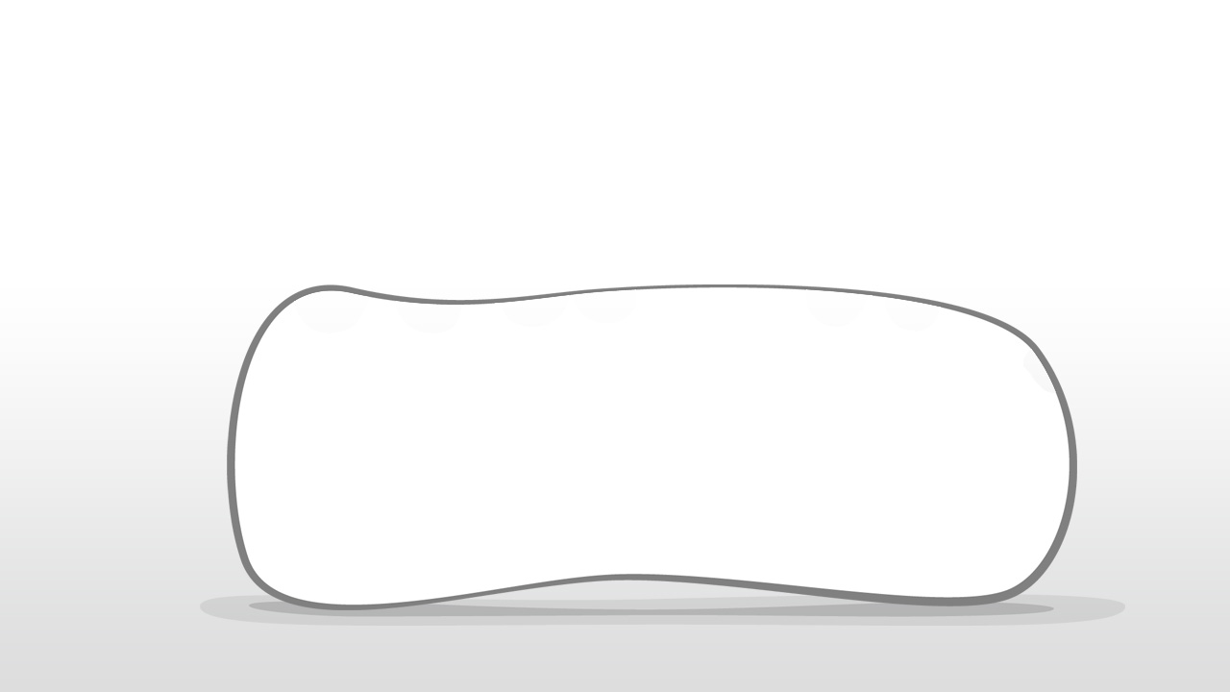






Cảm ơn các em
đã theo dõi bài học!

